Slide 1

Viettel
Multimodal AI Studio Platform
Nền tảng phân tích và sáng tạo nội dung đa thể thức
Trung tâm Dịch vụ Truyền hình
Trung tâm Phân tích Dữ liệu

Slide 2
Viettel
Mục lục
1
Nội dung ý tưởng
2
Phân tích thị trường
3
Đề xuất tính năng, giao diện
4
Kịch bản triển khai
Notes:
Slide này e chưa sửa ạ

Slide 3
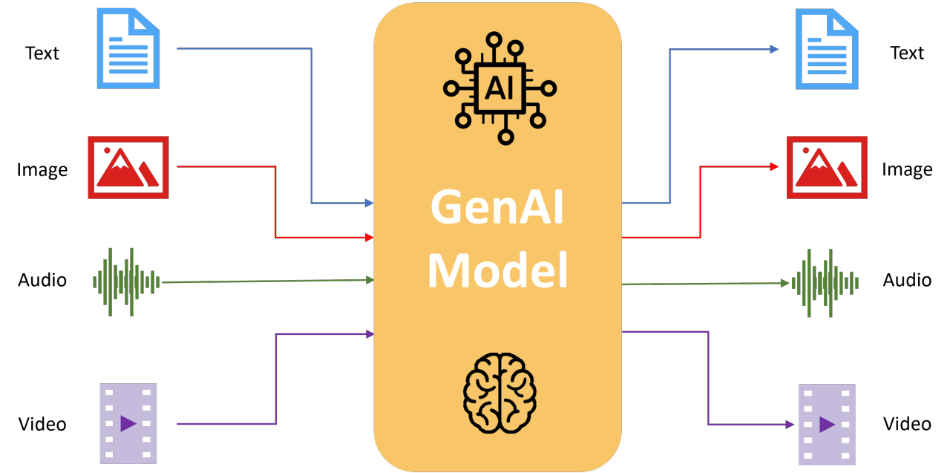

Viettel
Nền tảng phân tích, sáng tạo nội dung đa thể thức
Xây dựng Platform hỗ trợ phân tích và tạo nội dung đa thể thức:
Tích hợp sẵn các tính năng hỗ trợ phân tích, sáng tạo nội dung theo yêu cầu, mô tả.
Có giao diện web/app thân thiện cho người sử dụng, dễ dàng thao tác
Phát huy tối đa tính sáng tạo của con người.
Hỗ trợ đa ngôn ngữ: tiếng Anh, tiếng Việt, …
Nội dung ý tưởng
Phân tích thị trường
Đề xuất tính năng, giao diện
Kịch bản triển khai

Slide 4
Viettel
Big Idea
”
”
Đơn giản, dễ tiếp cận, hiệu quả nhanh
Key Message
”
”
Hãy đưa chúng tôi ý tưởng của bạn, chúng tôi sẽ giúp bạn hiện thực hoá
Tính năng nổi bật
Tạo văn bản, hình ảnh, audio, video chất lượng
Hỗ trợ tạo tài liệu trình chiếu, video đào tạo
Biên tập, tạo video ngắn, highlight, best cut từ nội dung video gốc
Phân tích, tổng hợp, tóm tắt, truy vấn, số hóa nội dung văn bản
Hỗ trợ ý tưởng, sáng tác nhạc
…
Nội dung ý tưởng
Phân tích thị trường
Đề xuất tính năng, giao diện
Kịch bản triển khai

Slide 5

Viettel
Người dùng mục tiêu
1
Nội bộ:
Truyền thông, văn phòng, dịch vụ truyền hình, dịch vụ khách hàng, nhân viên bán hàng, …
2
Các đối tượng cá nhân tổ chức:
Hỗ trợ tạo tài liệu trình chiếu, video đào tạo
Người sáng tạo nội dung: youtuber, tik toker, Facebook user, Podcaster, …
Người review phim, audio book, video…
Thư ký văn phòng: Viết tổng kết các cuộc họp, …
Nhân viên văn phòng
Nhân sự truyền thông: viết bài, làm video, …
Nhân sự chăm sóc khách hàng
Nhân viên điều hành bán hàng, người bán hàng online: làm video giới thiệu sản phẩm, livestream bán hàng,
Giảng viên, học sinh, sinh viên: Làm video bài giảng, tóm tắt nội dung bài học, …
Nội dung ý tưởng
Phân tích thị trường
Đề xuất tính năng, giao diện
Kịch bản triển khai

Slide 6
Viettel
Một số Use Case
1
Tạo nội dung
2
Phân tích và chuyển đổi
Video truyền thông, bán hàng, chăm sóc khách hàng, cá nhân hoá theo người dùng
Sinh ảnh, tạo bài viết, audio, video, tạo nhạc từ văn bản
Sáng tạo nội dung theo mô tả: bài giảng, slide
Tạo video phục vụ livestream bán hàng
Phân tích audio, video: nhận diện cảm xúc, tóm tắt, trích xuất thông tin quan trọng
Chuyển giọng nói thành văn bản, văn bản thành giọng nói
Video Translation: dịch nội dung, chuyển đổi giọng nói kết hợp khẩu hình miệng
Tóm tắt, highlight video, phim
Trích xuất, phân tích văn bản: OCR, tóm tắt, hỏi đáp, phân tích báo cáo tài chính
3
Chỉnh sửa và tuỳ chỉnh
Tạo video custom: hình ảnh, giọng nói, nội dung cá nhân hóa
Hỗ trợ tạo và chỉnh sửa nội dung, tăng chất lượng podcast
Thêm, sửa, xóa đối tượng trong hình ảnh/video, tăng cường chất lượng
Nội dung ý tưởng
Phân tích thị trường
Đề xuất tính năng, giao diện
Kịch bản triển khai

Slide 7
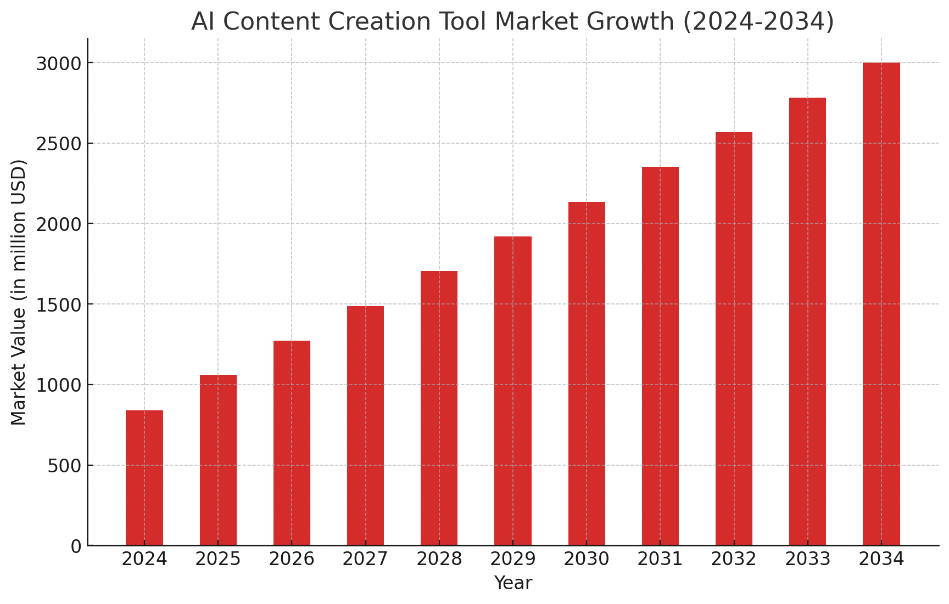
Viettel
Nghiên cứu thị trường
Thị trường công cụ tạo nội dung bằng AI dự kiến đạt giá trị 840,3 triệu USD vào năm 2024 và sẽ tăng trưởng với tốc độ CAGR 13,60% từ 2024 đến 2034, đạt 3.007,6 triệu USD vào năm 2034.
3.007,6
840,3
&
Theo idc-a.org, đến năm 2026, 90% nội dung online được tạo ra có sự hỗ trợ của AI
Theo Future Market Insights
1
Nội dung ý tưởng
Phân tích thị trường
Đề xuất tính năng, giao diện
Kịch bản triển khai

Slide 8
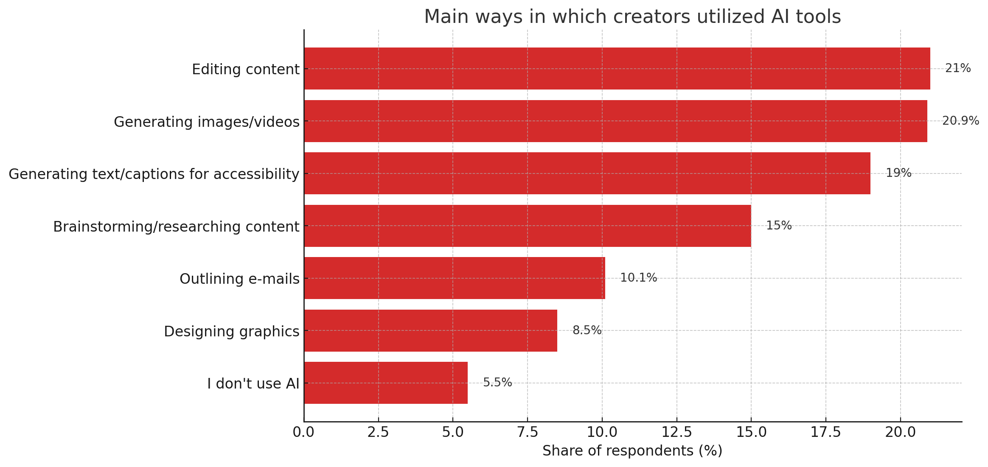
Viettel
Nghiên cứu thị trường
Có nhu cầu mạnh mẽ đối với các công cụ có thể tăng năng suất trong việc chỉnh sửa và tạo nội dung (hình ảnh và văn bản), cũng như hỗ trợ khả năng tiếp cận và phát triển ý tưởng.
2
Theo Statista
Nội dung ý tưởng
Phân tích thị trường
Đề xuất tính năng, giao diện
Kịch bản triển khai

Slide 9
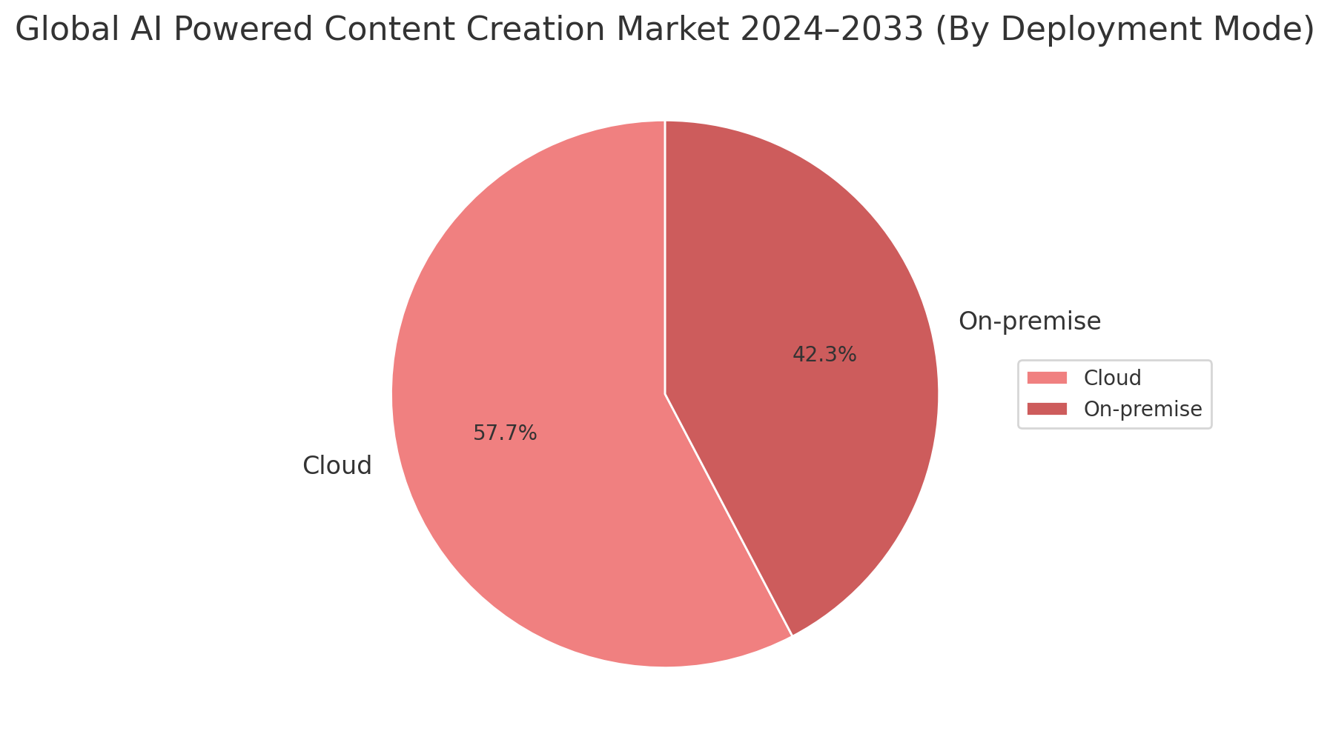
Viettel
Nghiên cứu thị trường
Cho thấy sự ưu tiên cho các giải pháp Cloud.
Do tính linh hoạt, khả năng mở rộng và khả năng truy cập mà các dịch vụ cloud mang lại, đặc biệt có lợi cho các doanh nghiệp với môi trường làm việc từ xa hoặc hybrid.
Theo Customer Market Insights
3
Nội dung ý tưởng
Phân tích thị trường
Đề xuất tính năng, giao diện
Kịch bản triển khai

Slide 10




Viettel
Đối thủ cạnh tranh
Youtube Short
Tiktok
AI Tools
TV360
Cho phép người dùng đăng video ngắn, nhưng không có công cụ sáng tạo nội dung
Nền tảng sáng tạo nội dung lớn, nhưng vấn đề bản quyền chưa được bảo đảm
Các công cụ được các nhà cung cấp đơn lẻ theo 1 nhóm chức năng nhất định. Chưa có công cụ kết hợp các nhóm tính năng
Đáp ứng bản quyền nội dung về thể thao, phim, truyền hình. Có thể tạo mới Tab TV360 Short Video với tính năng sáng tạo nội dung và chỉnh sứa đa thể thức
Nội dung ý tưởng
Phân tích thị trường
Đề xuất tính năng, giao diện
Kịch bản triển khai

Slide 11

Viettel
Phân tích người dùng mục tiêu
1
Nội bộ Viettel:
Quảng cáo, truyền thông phục vụ bán hàng, chăm sóc khách hàng: Tỉ lệ chuyển đổi có thể tăng từ 3-5% lên đến 13-15%.
Đào tạo, truyền thông nội bộ: Dưới dạng văn bản, giọng nói, video, hình ảnh.
2
Người sáng tạo nội dung:
Việt Nam hiện đang có 200.000 Content Creator hoạt động trên mạng xã hội, với hàng triệu content được sản xuất mỗi ngày. → Có một nhu cầu lớn về việc tạo nội dung nhanh chóng và hiệu quả để chia sẻ trên mạng xã hội.
3
Doanh nghiệp:
Có nhu cầu sáng tạo nội dung để thu hút khách hàng như: tạo nội dung truyền thông và đào tạo.
Nội dung ý tưởng
Phân tích thị trường
Đề xuất tính năng, giao diện
Kịch bản triển khai

Slide 12

Viettel
Pain points của người dùng
Nhu cầu tạo nội dung số, đặc biệt là nội dung đa phương tiện, ngày càng tăng.
Tại việt nam chưa có nhiều các nền tảng, hoặc các nền tảng vẫn đang cung cấp chỉ 1 hoặc 1 vài tính năng riêng biệt với nhau.
Kết luận
Xây dựng 1 platform cho phép người dùng phân tích, sáng tạo nội dung đa thể thức dựa trên giải pháp đám mây (cloud).
Tích hợp nhiều tiện ích để rút ngắn thời gian phân tích, sản xuất nội dung.
Nội dung ý tưởng
Phân tích thị trường
Đề xuất tính năng, giao diện
Kịch bản triển khai

Slide 13


Viettel
Tổng quan sản phẩm
Target users
Tôn chỉ
Nội bộ Viettel
Cá nhân sáng tạo nội dung
Doanh nghiệp
ĐƠN GIẢN – LINH HOẠT – HIỆU QUẢ
USP
Lợi thế cạnh tranh
Hỗ trợ người dùng tạo, chỉnh sửa nội dung đa thể thức một cách nhanh chóng và dễ dàng.
Tập trung vào thị trường Việt Nam, hiểu rõ tâm lý và nhu cầu của người dùng.
Kết hợp nhiều tính năng hữu ích trong một nền tảng duy nhất.
Giao diện thân thiện, dễ dàng thao tác, phù hợp với cả người mới bắt đầu.
Đảm bảo an toàn cho nội dung của người sáng tạo, đồng thời cung cấp thư viện nội dung đa dạng, chất lượng cao.
Nội dung ý tưởng
Đề xuất tính năng, giao diện
Phân tích thị trường
Đề xuất tính năng, giao diện
Kịch bản triển khai

Slide 14

Viettel
Nền tảng công nghệ
Platform sẽ được tích hợp các công nghệ AI:
Mô hình ngôn ngữ lớn (Large Language Model)
Multimodal Large Language Model
Generative AI: hình ảnh, âm thanh
Xử lý ảnh, video, xử lý ngôn ngữ tự nhiên
MC ảo
Có thể tích hợp mở rộng với các nền tảng như Chat GPT, Gemini, Copilot, Mid journey…
Nội dung ý tưởng
Đề xuất tính năng, giao diện
Phân tích thị trường
Đề xuất tính năng, giao diện
Kịch bản triển khai

Slide 15
Viettel
Đề xuất tính năng theo phân khúc
Nhu cầu
Tính năng
Tạo và phân tích nội dung đa định dạng
Bộ phận truyền thông và marketing
Tạo nội dung quảng bá, truyền thông nhanh chóng và tối ưu hóa chiến dịch marketing
Tự động tóm tắt, tạo bản highlight
Chuyển đổi giọng nói thành văn bản (speech-to-text) và text-to-speech
- Tạo biên bản họp, báo cáo nhanh từ audio/video cuộc họp và tài liệu trình chiếu
- Tóm tắt và lưu trữ tài liệu
Nội bộ
Viettel
Nhân viên văn phòng
Phân tích và tóm tắt tự động
Tạo tài liệu và video hướng dẫn tự động
Bộ phận chăm sóc khách hàng
Tạo và cá nhân hoá nội dung hỗ trợ khách hàng, dễ dàng cập nhật và phản hồi
Phân tích phản hồi khách hàng từ nội dung đa phương tiện
Nội dung ý tưởng
Đề xuất tính năng, giao diện
Phân tích thị trường
Đề xuất tính năng, giao diện
Kịch bản triển khai

Slide 16
Viettel
Đề xuất tính năng theo phân khúc
Nhu cầu
Tính năng
Tạo nội dung tùy chỉnh cho từng chiến dịch quảng cáo
Doanh nghiệp (Marketing, HR, Đào tạo nội bộ)
Tối ưu hóa nội dung quảng bá, hỗ trợ nhân sự và đào tạo
Phân tích dữ liệu và xu hướng cho chiến lược marketing
2. Doanh
nghiệp và cá nhân bên ngoài
Tạo video highlight, hiệu ứng nhanh, phụ đề tự động
Người sáng tạo nội dung (Youtuber, TikToker, Podcaster)
Sáng tạo và cá nhân hóa nội dung cho mạng xã hội
Gợi ý nội dung và phân tích lượt tương tác
Tạo video quảng cáo sản phẩm
Cá nhân bán hàng, kinh doanh online
Tạo nội dung bán hàng thu hút, tối ưu hóa quảng bá sản phẩm
Tự động thêm phụ đề, dịch nội dung theo nhu cầu
Nội dung ý tưởng
Đề xuất tính năng, giao diện
Phân tích thị trường
Đề xuất tính năng, giao diện
Kịch bản triển khai

Slide 17
Viettel
Phương thức tương tác và giao diện
Nhóm tính năng | Tính năng | Kênh triển khai | Giao diện | Phương thức tương tác |  | Ví dụ Input | Ví dụ Output
 |  |  |  | Input | Output
Tạo nội dung | Tạo video truyền thông, quảng bá sản phẩm, CSKH | Web, App Mobile, API | Dạng drag-and-drop hình ảnh, video và chọn hiệu ứng từ thư viện. Hỗ trợ preview trực tiếp để xem thay đổi ngay lập tức. Các thanh công cụ tối giản để chỉnh sửa hiệu ứng, chọn mẫu template, thêm phụ đề với AI gợi ý v.v | Tạo nội dung bằng kéo-thả dựa trên văn bản mô tả, hình ảnh, video clip, chọn hiệu ứng, thêm template và phụ đề | Video hoàn chỉnh với hiệu ứng, nhạc nền, phụ đề | Mô tả: 'Video quảng bá sản phẩm A’ Kéo – thả hình ảnh: 'Hình ảnh sản phẩm’ Chọn hiệu ứng 'fade-in’ Mẫu template: số 3 Thêm phụ đề: ‘Có’ | Video quảng bá sản phẩm với hiệu ứng chuyển động và nhạc nền
 | Tạo bài viết, sinh ảnh, nhạc và slide theo mô tả dạng text (command) | Web, App Mobile, API | Trường nhập văn bản với gợi ý prompt thông minh (AI sẽ hỗ trợ đề xuất). Hỗ trợ tùy chọn chọn style (phong cách) hoặc theme (chủ đề) từ menu dropdown. | Nhập văn bản hoặc chọn template | Nội dung tự động được sinh từ văn bản, bao gồm bài viết, ảnh, slide hoặc nhạc | Nhập văn bản: 'Bài viết về AI trong marketing' | Bài viết hoàn chỉnh về AI, kèm theo hình ảnh minh họa
Nội dung ý tưởng
Đề xuất tính năng, giao diện
Phân tích thị trường
Đề xuất tính năng, giao diện
Kịch bản triển khai

Slide 18
Viettel
Phương thức tương tác và giao diện
Nhóm tính năng | Tính năng | Kênh triển khai | Giao diện | Phương thức tương tác |  | Ví dụ Input | Ví dụ Output
 |  |  |  | Input | Output
Phân Tích và Chuyển Đổi | Phân tích nội dung, cảm xúc, hành vi từ audio/video | Web, App Mobile, API | Dashboard phân tích nội dung, cảm xúc, hành vi từ audio/video, hiển thị kết quả qua biểu đồ và báo cáo chi tiết | Tải lên audio hoặc video | Báo cáo nội dung, cảm xúc, hành vi với biểu đồ phân tích | Tải lên file audio từ cuộc gọi khách hàng | Báo cáo cảm xúc, nội dung yêu cầu, hành vi của khách hàng trong cuộc gọi
 | Chuyển giọng nói thành văn bản (speech-to-text) | Web, App Mobile, API | Trường nhập ghi âm hoặc khu vực tải tệp (kéo thả) Hiển thị văn bản chuyển đổi với tính năng highlight và chỉnh sửa trực tiếp | Ghi âm giọng nói trực tiếp hoặc tải file audio, video | Văn bản chuyển đổi từ giọng nói, có thể chỉnh sửa | Ghi âm giọng nói cuộc họp | Văn bản được chuyển đổi từ giọng nói trong cuộc họp
 | Chuyển văn bản thành giọng nói (text-to-speech) | Web, App Mobile, API | Chọn giọng nói mô phỏng với các tùy chỉnh như: ngữ điệu, giọng nam/nữ, tốc độ đọc Kết quả phát trực tiếp ngay trong giao diện với nút replay hoặc tải về định dạng file audio | Tải lên văn bản | Giọng nói được chuyển đổi từ văn bản | Nhập văn bản: ‘Chào mừng đến với video hướng dẫn’ Tùy chỉnh giọng: ‘Nữ’ Tốc độ: ‘Trung bình’ | Giọng nói mô phỏng: 'Chào mừng đến với video hướng dẫn'
Nội dung ý tưởng
Đề xuất tính năng, giao diện
Phân tích thị trường
Đề xuất tính năng, giao diện
Kịch bản triển khai

Slide 19
Viettel
Phương thức tương tác và giao diện
Nhóm tính năng | Tính năng | Kênh triển khai | Giao diện | Phương thức tương tác |  | Ví dụ Input | Ví dụ Output
 |  |  |  | Input | Output
Phân Tích và Chuyển Đổi | Dịch nội dung video, chuyển đổi giọng nói kết hợp khẩu hình miệng | Web, App Mobile, API | Hiển thị khung video preview, nơi người dùng nhập ngôn ngữ đầu vào và đầu ra Tính năng chọn style giọng nói, tốc độ dịch và điều chỉnh thời gian khớp khẩu hình miệng | Tải lên video gốc, ngôn ngữ nguồn | Video đã dịch với giọng nói và khẩu hình miệng đồng bộ | Tải lên video tiếng Anh, muốn chuyển sang tiếng Việt | Video đã dịch sang tiếng Việt, giọng nói và khẩu hình miệng đồng bộ
 | Tóm tắt, highlight video, phim | Web, App Mobile, API | Hiển thị timeline video với các đoạn tóm tắt hoặc highlight được tự động đề xuất Tích hợp tính năng chọn các đoạn cụ thể để chỉnh sửa hoặc xóa bỏ nếu không cần thiết | Tải lên video gốc | Video tóm tắt, highlight hoặc phân đoạn đặc biệt | Tải lên video phim tài liệu | Video đã được tóm tắt với những phân đoạn quan trọng
 | Trích xuất và phân tích văn bản (OCR, tóm tắt, hỏi đáp, phân tích báo cáo tài chính) | Web, App Mobile, API | Khu vực kéo-thả trực quan với nút tải file (PDF, hình ảnh, văn bản) Nút tóm tắt (Quick Summary), hỏi đáp (Q&A), và phân tích (Analyze) | Tải lên hình ảnh tài liệu, PDF, văn bản | Kết quả phân tích, tóm tắt, hoặc trích xuất thông tin quan trọng | Tải lên báo cáo tài chính | Trích xuất thông tin quan trọng từ báo cáo tài chính
Nội dung ý tưởng
Đề xuất tính năng, giao diện
Phân tích thị trường
Đề xuất tính năng, giao diện
Kịch bản triển khai

Slide 20
Viettel
Phương thức tương tác và giao diện
Nhóm tính năng | Tính năng | Kênh triển khai | Giao diện | Phương thức tương tác |  | Ví dụ Input | Ví dụ Output
 |  |  |  | Input | Output
Chỉnh Sửa và Tuỳ Chỉnh | Chỉnh sửa âm nhạc, giọng nói, voice-over và video | Web, App Mobile, API | Dạng editor chuyên dụng có thể chỉnh sửa từng lớp (layer) như âm thanh, hình ảnh, phụ đề Thư viện tích hợp với các hiệu ứng âm thanh (ví dụ: robotic, reverb) và các tùy chọn tùy chỉnh sâu | Tải lên file audio | File audio đã chỉnh sửa với chất lượng âm thanh tốt hơn | - Tải lên file audio gốc - Hiệu ứng âm thanh: ‘Robotic’ | File audio đã được thêm hiệu ứng
 | Tạo video custom, hình ảnh, giọng nói, nội dung cá nhân hóa | Web, App Mobile, API | Giao diện editor cho phép tùy chỉnh sâu từng yếu tố trong video: thay đổi màu sắc, hiệu ứng, chèn hình ảnh hoặc văn bản Tính năng preview và xuất bản ngay trong giao diện | Tải lên video, hình ảnh, giọng nói, văn bản | Video hoặc hình ảnh chỉnh sửa, nội dung cá nhân hóa | Tải lên video quảng cáo sản phẩm A Tuỳ chỉnh giọng: ‘Thêm thuyết minh’ Tuỳ chỉnh đối tượng: ‘Xoay ngang’ | Video quảng cáo với thuyết minh và sự cá nhân hoá
 | Thêm, sửa, xóa đối tượng trong hình ảnh/video | Web, App Mobile, API | Công cụ chỉnh sửa đối tượng với các tùy chọn tự động nhận diện và xóa bỏ đối tượng cụ thể. Cho phép khoanh vùng trực tiếp trên hình ảnh/video để chỉnh sửa | Hình ảnh, video, đối tượng | Hình ảnh hoặc video chỉnh sửa với đối tượng thay đổi | - Tải lên hình ảnh sản phẩm - Tuỳ chỉnh đối tượng: ‘Xoá hình người’ | Hình ảnh sản phẩm với đối tượng đã được xoá bớt
Nội dung ý tưởng
Đề xuất tính năng, giao diện
Phân tích thị trường
Đề xuất tính năng, giao diện
Kịch bản triển khai

Slide 21

Viettel
Mô hình kinh doanh
1
Cung cấp gói dịch vụ theo nhu cầu của khách hàng:
Theo từng nhóm tính năng (voice, hình ảnh, video, text,...)
Theo toàn bộ tính năng
Thu phí theo tháng/năm/trọn đời
2
Bundle, bán kèm các dịch vụ SME/dịch vụ đại trà (như Hoá đơn điện tử, vContract, My Sign, TV360, My Box, Cloud…).
3
Có thể cung cấp sẵn gói giới hạn miễn phí cho các KH đang sử dụng dịch vụ của Viettel để giữ chân khách hàng, nếu sử dụng hết giới hạn miễn phí thì cần nạp thêm tiền vào tài khoản.
4
Với KH chưa sử dụng dịch vụ nào của Viettel có thể được ưu đãi nếu sử dụng kèm các dịch vụ CNTT, viễn thông.
5
Chiết khấu cho hợp đồng dài hạn
Nội dung ý tưởng
Đề xuất tính năng, giao diện
Kịch bản triển khai
Phân tích thị trường
Kịch bản triển khai

Slide 22
Viettel
Cấu trúc chung các gói dịch vụ
Gói Generator: Tạo nội dung (video, văn bản, phụ đề, highlight, v.v. theo mô tả).
4 gói chính
Gói Transformer: Phân tích và chuyển đổi (speech-to-text, text-to-speech, nhận diện cảm xúc, tóm tắt, highlight nội dung, v.v.).
Gói Editor: Chỉnh sửa và tùy chỉnh (video, podcast, hình ảnh, nội dung đa phương tiện).
Gói Ultimate: Bao gồm tất cả tính năng từ 3 gói trên.
Nội dung ý tưởng
Đề xuất tính năng, giao diện
Kịch bản triển khai
Phân tích thị trường
Kịch bản triển khai

Slide 23

Viettel
Cấu trúc chung các gói dịch vụ
1
Phân chia theo thời gian:
Theo tháng: Giá tiêu chuẩn.
Theo năm: Giảm 20% (khuyến khích đăng ký lâu dài).
2
Cấp độ trong từng gói:
Basic: Dành cho người dùng cá nhân hoặc doanh nghiệp nhỏ.
Standard: Dành cho doanh nghiệp vừa với nhu cầu thường xuyên.
Premium: Dành cho doanh nghiệp lớn hoặc tổ chức cần sử dụng toàn diện và không giới hạn.
Nội dung ý tưởng
Đề xuất tính năng, giao diện
Kịch bản triển khai
Phân tích thị trường
Kịch bản triển khai

Slide 24
Viettel
Gói Generator
Tính năng:
Tạo video truyền thông, quảng bá sản phẩm, CSKH
Tạo bài viết, sinh ảnh, nhạc và slide theo mô tả dạng text (command)
Cấp độ | Theo tháng (VNĐ) | Theo năm (VNĐ) | Hạn mức sử dụng
Basic | 3,000,000 | 28,800,000 | 50 phút AI tạo nội dung/tháng, 80 templates, 100GB lưu trữ, không giới hạn xuất bản, 2 giọng nói, tối đa 1 người dùng
Standard | 6,000,000 | 57,600,000 | 150 phút AI tạo nội dung/tháng, 200 templates, 250GB lưu trữ, không giới hạn xuất bản, 5 giọng nói, tối đa 5 người dùng
Premium | 10,000,000 | 96,000,000 | Không giới hạn AI tạo nội dung, 500 templates, 1TB lưu trữ, không giới hạn xuất bản, 10 giọng nói, tối đa 20 người dùng
Nội dung ý tưởng
Đề xuất tính năng, giao diện
Kịch bản triển khai
Phân tích thị trường
Kịch bản triển khai

Slide 25
Viettel
Gói Transformer
Tính năng:
Phân tích nội dung, cảm xúc, hành vi từ audio/video
Chuyển giọng nói thành văn bản (speech-to-text)
Chuyển văn bản thành giọng nói (text-to-speech)
Dịch nội dung video, chuyển đổi giọng nói kết hợp khẩu hình miệng
Tóm tắt, highlight video, phim
Trích xuất và phân tích văn bản (OCR, tóm tắt, hỏi đáp, phân tích báo cáo tài chính)
Cấp độ | Theo tháng (VNĐ) | Theo năm (VNĐ) | Hạn mức sử dụng
Basic | 3,000,000 | 28,800,000 | 50 phút phân tích audio/video/tháng, tối đa 100 tệp văn bản, 100GB lưu trữ, 1 người dùng
Standard | 6,000,000 | 57,600,000 | 150 phút phân tích audio/video/tháng, tối đa 300 tệp văn bản, 250GB lưu trữ, tối đa 5 người dùng
Premium | 10,000,000 | 96,000,000 | Không giới hạn phân tích audio/video và tệp văn bản, 1TB lưu trữ, hỗ trợ báo cáo chi tiết, tối đa 20 người dùng
Nội dung ý tưởng
Đề xuất tính năng, giao diện
Kịch bản triển khai
Phân tích thị trường
Kịch bản triển khai

Slide 26
Viettel
Gói Editor
Tính năng:
Chỉnh sửa âm nhạc, giọng nói, voice-over và video
Tạo video custom, hình ảnh, giọng nói, nội dung cá nhân hóa
Thêm, sửa, xóa đối tượng trong hình ảnh/video
Cấp độ | Theo tháng (VNĐ) | Theo năm (VNĐ) | Hạn mức sử dụng
Basic | 3,000,000 | 28,800,000 | 50 phút chỉnh sửa video/audio, 10 video hoặc 15 audio/tháng, 100GB lưu trữ, không giới hạn xuất bản
Standard | 6,000,000 | 57,600,000 | 150 phút chỉnh sửa video/audio, 30 video hoặc 35 audio/tháng, 250GB lưu trữ, tối đa 5 người dùng
Premium | 10,000,000 | 96,000,000 | Không giới hạn chỉnh sửa video/audio, 1TB lưu trữ, hỗ trợ chỉnh sửa nâng cao
Nội dung ý tưởng
Đề xuất tính năng, giao diện
Kịch bản triển khai
Phân tích thị trường
Kịch bản triển khai

Slide 27
Viettel
Gói Ultimate
Tính năng:
Bao gồm tất cả tính năng từ 3 gói trên
Cấp độ | Theo tháng (VNĐ) | Theo năm (VNĐ) | Hạn mức sử dụng
Basic | 5,000,000 | 48,000,000 | 50 phút AI tạo nội dung/tháng, 80 templates, 50 phút phân tích/chỉnh sửa audio/video/tháng, tối đa 100 tệp văn bản, 100GB lưu trữ, không giới hạn xuất bản, 2 giọng nói, tối đa 1 người dùng
Standard | 10,000,000 | 96,000,000 | 150 phút AI tạo nội dung/tháng, 200 templates, 150 phút phân tích/chỉnh sửa audio/video/tháng, tối đa 300 tệp văn bản, 250GB lưu trữ, không giới hạn xuất bản, 5 giọng nói, tối đa 5 người dùng
Premium | 18,000,000 | 172,800,000 | Không giới hạn AI tạo nội dung, 500 templates, không giới hạn phân tích/chỉnh sửa audio/video và tệp văn bản, 1TB lưu trữ, không giới hạn xuất bản, 10 giọng nói, tối đa 20 người dùng
Nội dung ý tưởng
Đề xuất tính năng, giao diện
Kịch bản triển khai
Phân tích thị trường
Kịch bản triển khai

Slide 28

Viettel
Ưu đãi kèm theo
1
Giảm 20% cho tất cả các gói đăng ký theo năm
2
Dùng thử miễn phí:
Basic: 7 ngày
Standard: 15 ngày (cho khách hàng lớn hoặc doanh nghiệp Viettel
3
Chiết khấu:
Giảm thêm 10% khi đăng ký theo nhóm tính năng (VD: Generator + Transformer)
Nội dung ý tưởng
Đề xuất tính năng, giao diện
Kịch bản triển khai
Phân tích thị trường
Kịch bản triển khai

